Slide 1





AUTORES:
miguel vega molina
Carlos Vega molina
alejandro vázquez rodríguez
TECNOLOGIAS AVANZADAS DE DESARROLLO L1 (CURSO 2023-24)

Slide 2

ÍNDICE
1
2
3
4
Introducción
Estado del Arte
Metodologías de Desarollo
Estructura de la Base de Datos
5
6
7
8
Interfaz de Usuario
Implementación
Justificación
Conclusiones
9
10
11
Lecciones Aprendidas
Visión a futuro
Bibliografía

Slide 3
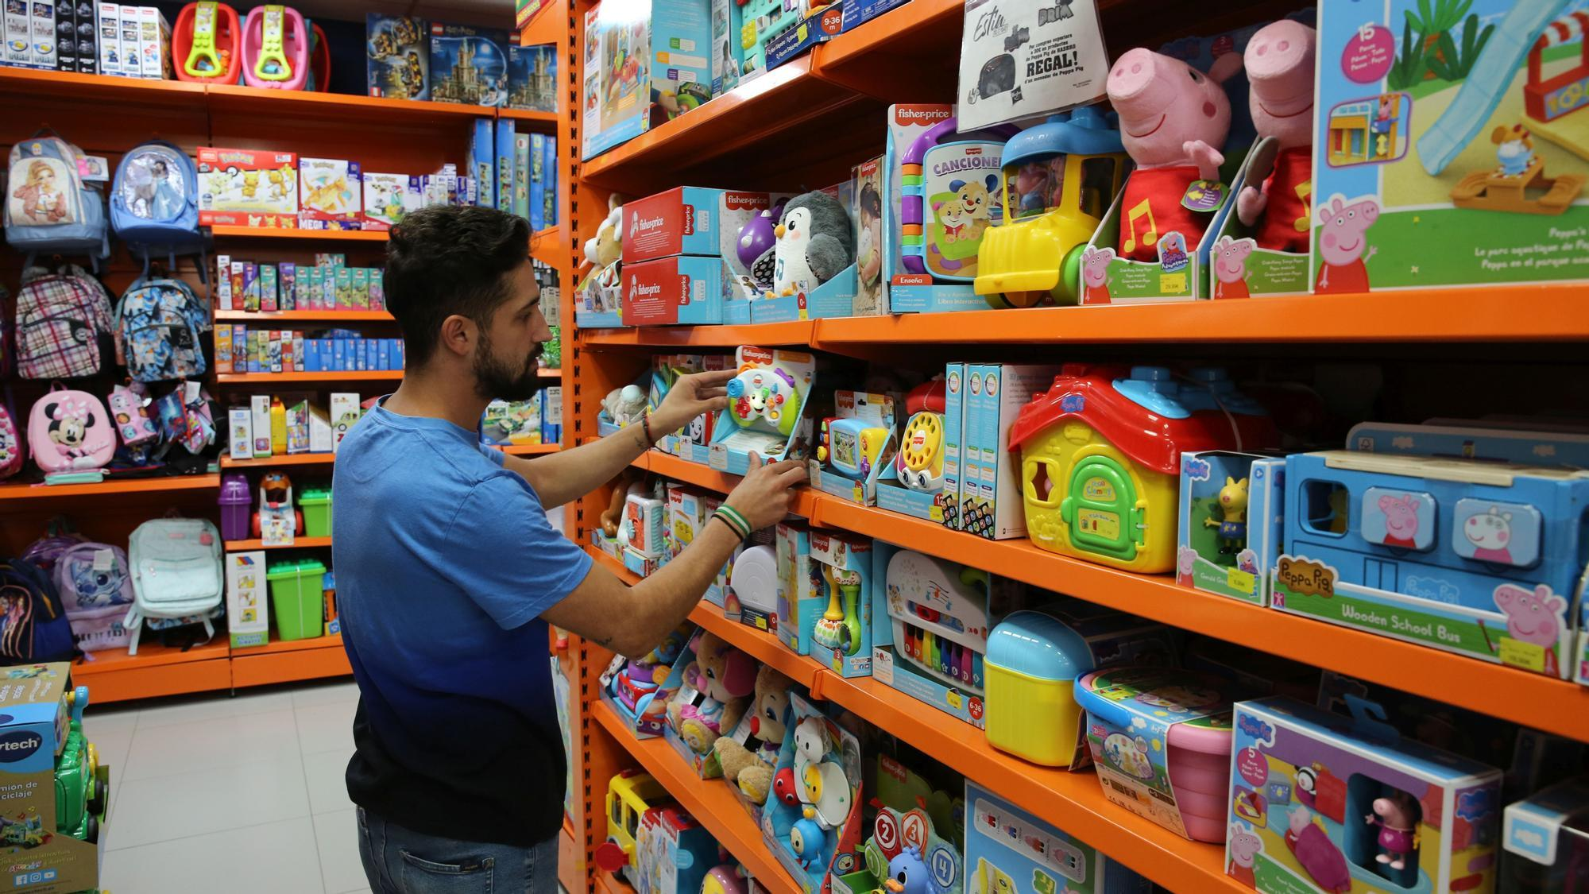
INTRODUCCIÓN
Facilitar la Compra en Línea
Mejorar la Experiencia del Usuario
Optimizar la Gestión de Productos y Usuarios
Asegurar la Eficiencia en las Transacciones
Notes:
### Diapositiva: Objetivos del Proyecto
**Contenido de la Diapositiva:**
---
#### Objetivos del Proyecto de Gestión de Ventas de Juguetes
1. **Facilitar la Compra en Línea**
- Proporcionar una plataforma donde los clientes puedan realizar compras de manera sencilla y rápida.
2. **Mejorar la Experiencia del Usuario**
- Ofrecer una experiencia de compra personalizada con información clara sobre los productos.
3. **Optimizar la Gestión de Productos y Usuarios**
- Permitir una gestión eficiente de usuarios y productos para mantener información actualizada y precisa.
4. **Asegurar la Eficiencia en las Transacciones**
- Facilitar al personal de ventas la confirmación rápida y precisa de las transacciones.
---
**Notas para la Presentación:**
---
- **Facilitar la Compra en Línea:** Nuestro objetivo principal es proporcionar una plataforma amigable y accesible donde los clientes puedan comprar juguetes con facilidad. Queremos que la experiencia de compra sea intuitiva y rápida, para que cualquier persona, independientemente de su familiaridad con la tecnología, pueda utilizarla sin problemas.
- **Mejorar la Experiencia del Usuario:** Queremos que cada cliente se sienta especial y atendido. La plataforma ofrecerá recomendaciones personalizadas y una navegación clara, ayudando a los clientes a encontrar exactamente lo que buscan. Información detallada y actualizada sobre los juguetes ayudará a tomar decisiones informadas.
- **Optimizar la Gestión de Productos y Usuarios:** Para mantener la satisfacción del cliente, es crucial que nuestro inventario y datos de usuarios estén siempre al día. Esto nos permitirá gestionar de manera efectiva tanto los productos disponibles como la información de nuestros clientes, garantizando una operación fluida y eficiente.
- **Asegurar la Eficiencia en las Transacciones:** El sistema no solo beneficiará a los clientes, sino también a nuestro equipo de ventas. La automatización de procesos de transacción permitirá una gestión rápida y precisa de las compras, reduciendo errores y aumentando la satisfacción del cliente al asegurar que los pedidos se procesen y entreguen sin inconvenientes.
---
Con esta diapositiva y estas notas, podrás presentar los objetivos del proyecto de manera clara y comprensible, destacando el alcance y los beneficios esperados para todos los involucrados.

Slide 4



ESTADO DEL ARTE
Nuestra aplicación adopta un enfoque tecnológico de vanguardia al utilizar Laravel para el backend, una base de datos relacional y Tailwind CSS para el diseño. Estas elecciones tecnológicas justifican nuestra capacidad para ofrecer eficiencia, calidad y una experiencia de usuario excepcional.

Slide 5
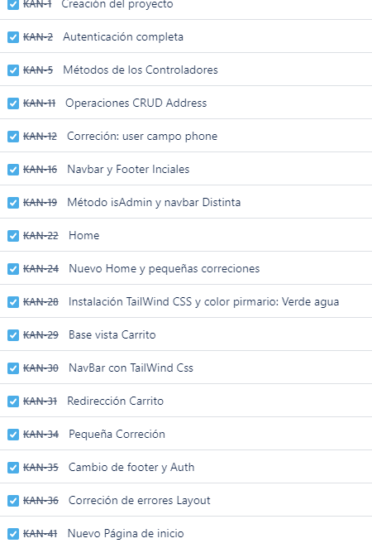
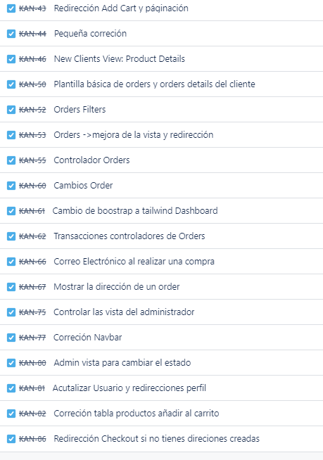



METODOLOGÍAS DE DESAROLLO
Miguel Vega Molina

Slide 6
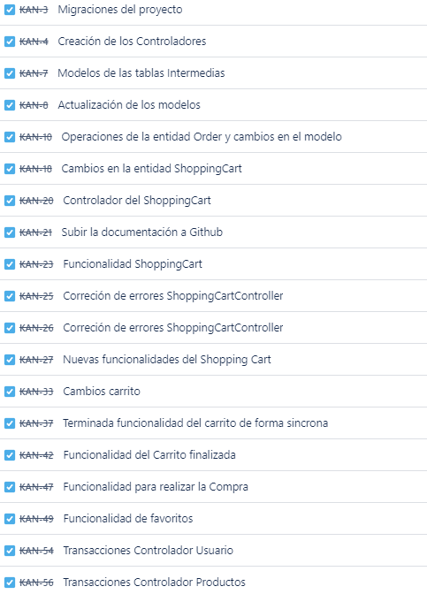
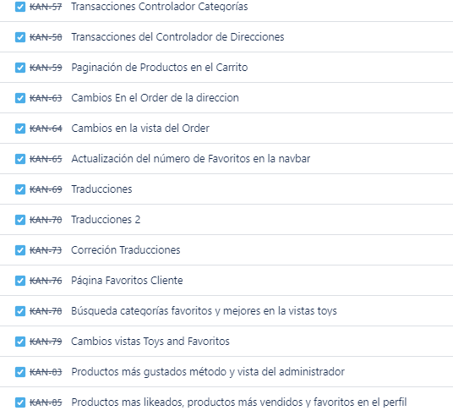
METODOLOGÍAS DE DESAROLLO
Carlos Vega Molina

Slide 7
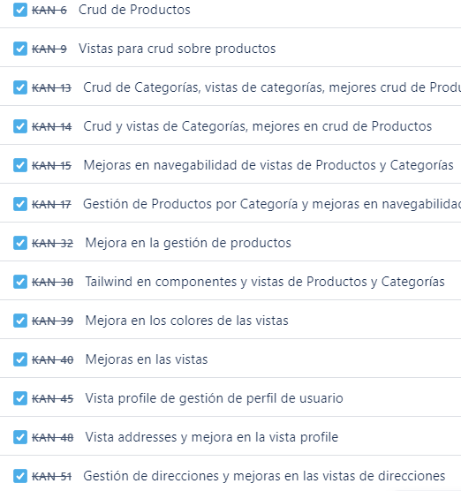
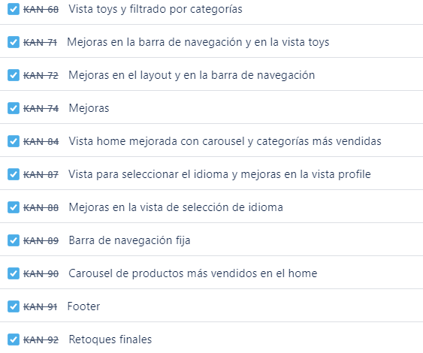
METODOLOGÍAS DE DESAROLLO
Alejandro Vázquez Rodríguez

Slide 8

ESTRUCTURA DE LA BASE DE DATOS
USUARIOS
DIRECCIONES
PRODUCTOS
CATEGORÍAS
CARRITOS
PEDIDOS
FAVORITOS
Notes:
En esta diapositiva, observamos la estructura completa de nuestra base de datos, que se compone de varias entidades clave que se relacionan entre sí. Estas entidades gestionan la información de usuarios, productos, carritos de compra, pedidos, categorías, direcciones y favoritos. A continuación, veremos en detalle cada una de estas secciones.

Slide 9


USUARIOS
ADMIN
CLIENTE
Notes:
Administrador:
El administrador puede gestionar productos (crear, modificar, eliminar, consultar), gestionar categorías de productos, y gestionar usuarios y sus direcciones. Además, puede buscar productos y categorías para realizar modificaciones y consultas.
Cliente:
El cliente puede registrarse, iniciar sesión, modificar y consultar sus datos, gestionar direcciones, añadir productos al carrito de compra, realizar compras, y gestionar su lista de productos favoritos.

Slide 10





CLIENTES
Notes:
Administrador:
El administrador puede gestionar productos (crear, modificar, eliminar, consultar), gestionar categorías de productos, y gestionar usuarios y sus direcciones. Además, puede buscar productos y categorías para realizar modificaciones y consultas.
Cliente:
El cliente puede registrarse, iniciar sesión, modificar y consultar sus datos, gestionar direcciones, añadir productos al carrito de compra, realizar compras, y gestionar su lista de productos favoritos.

Slide 11



ADMIN
Notes:
Administrador:
El administrador puede gestionar productos (crear, modificar, eliminar, consultar), gestionar categorías de productos, y gestionar usuarios y sus direcciones. Además, puede buscar productos y categorías para realizar modificaciones y consultas.
Cliente:
El cliente puede registrarse, iniciar sesión, modificar y consultar sus datos, gestionar direcciones, añadir productos al carrito de compra, realizar compras, y gestionar su lista de productos favoritos.

Slide 12
CATEGORÍAS Y PRODUCTOS
Notes:
Administrador:
El administrador puede gestionar productos (crear, modificar, eliminar, consultar), gestionar categorías de productos, y gestionar usuarios y sus direcciones. Además, puede buscar productos y categorías para realizar modificaciones y consultas.
Cliente:
El cliente puede registrarse, iniciar sesión, modificar y consultar sus datos, gestionar direcciones, añadir productos al carrito de compra, realizar compras, y gestionar su lista de productos favoritos.

Slide 13
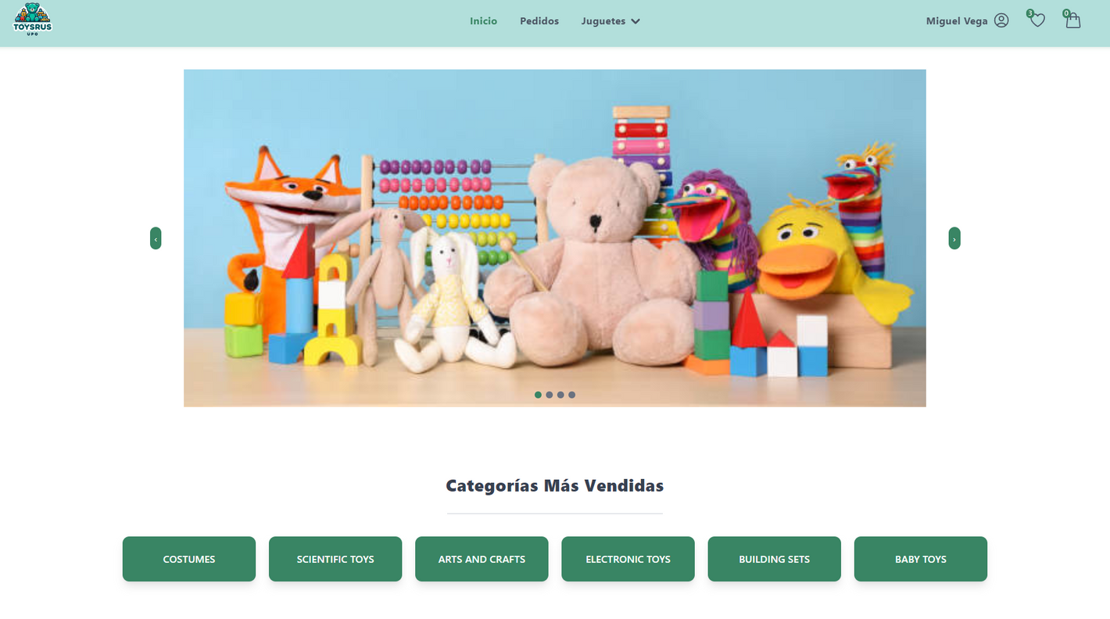
INTERFAZ DE USUARIO
Home

Slide 14
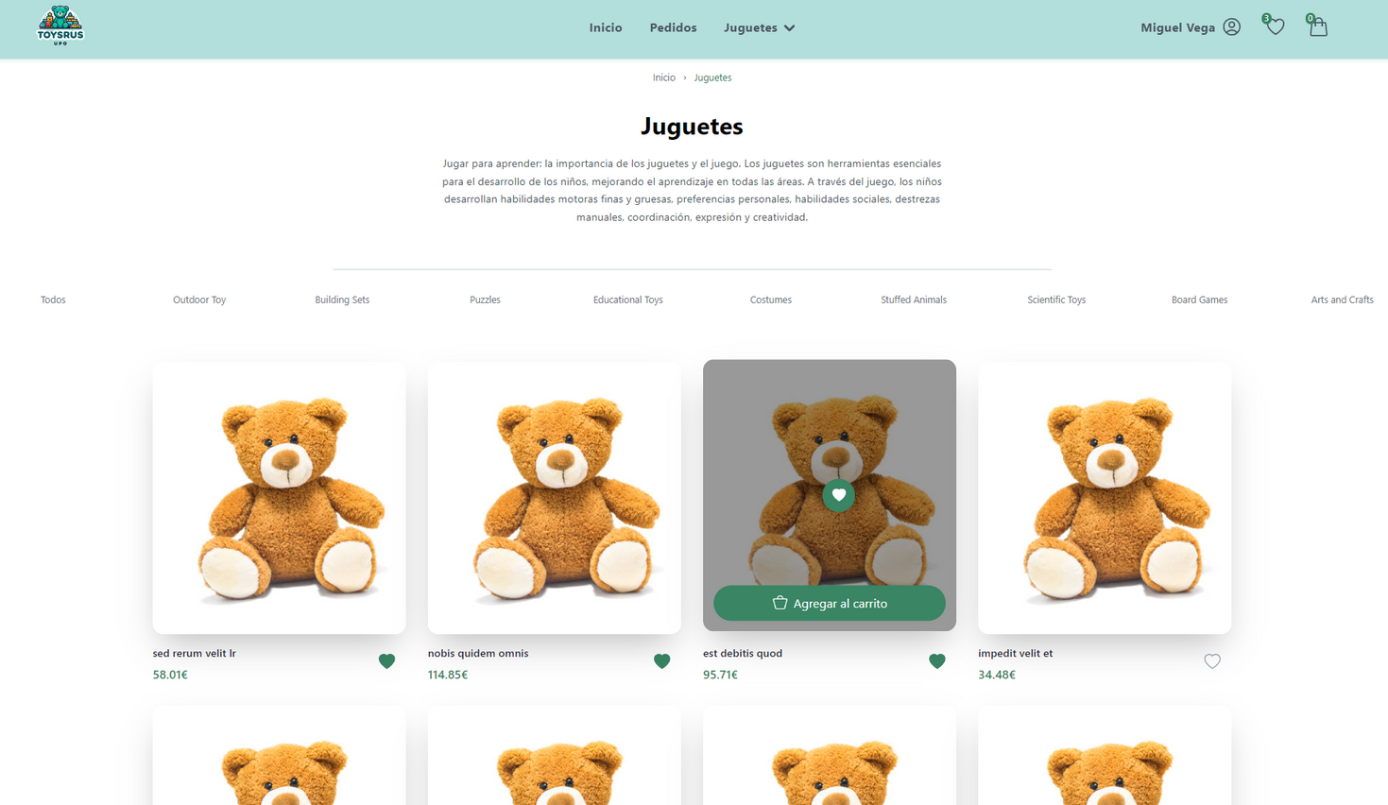
INTERFAZ DE USUARIO
Juguetes

Slide 15
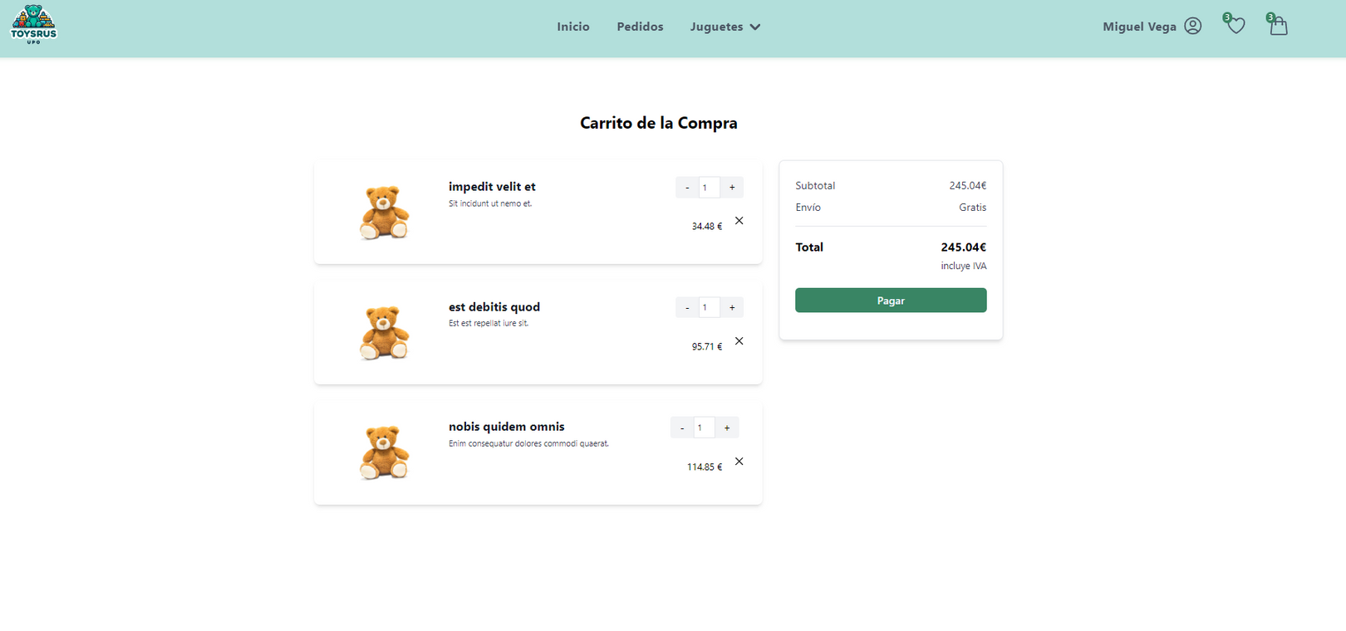
INTERFAZ DE USUARIO
Carrito

Slide 16
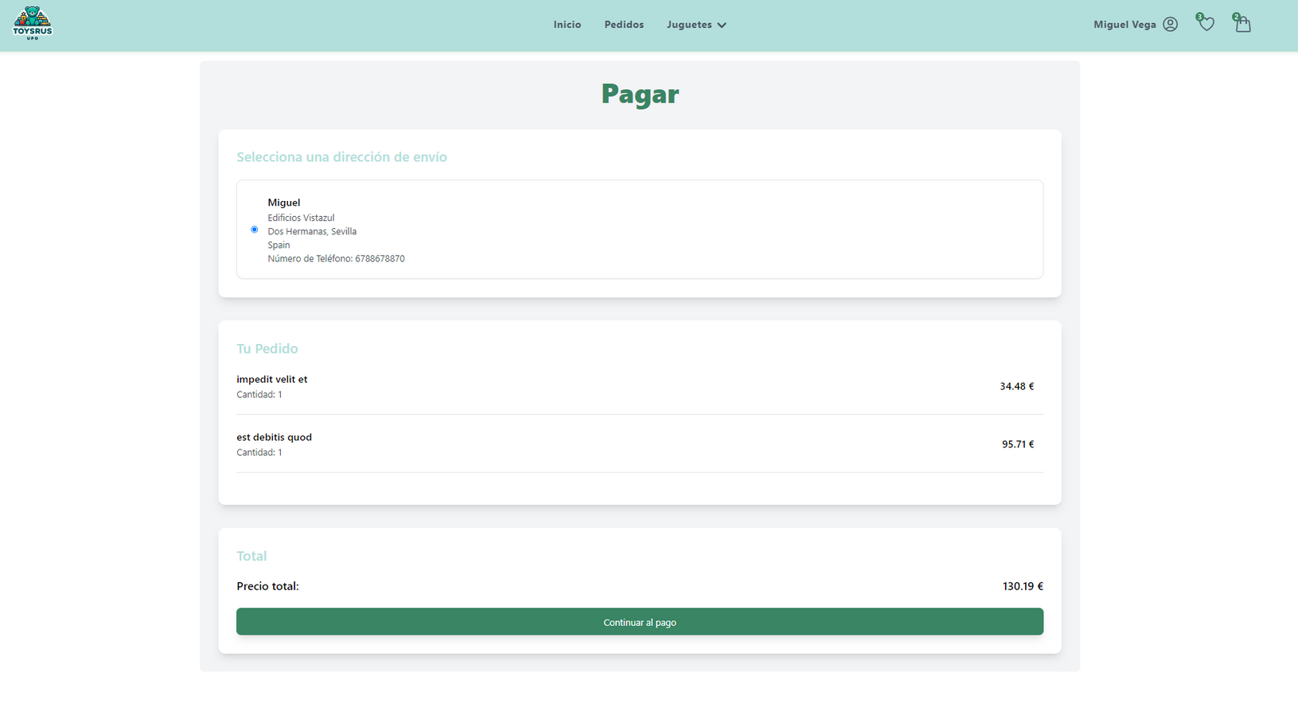
INTERFAZ DE USUARIO
Pedidos

Slide 17
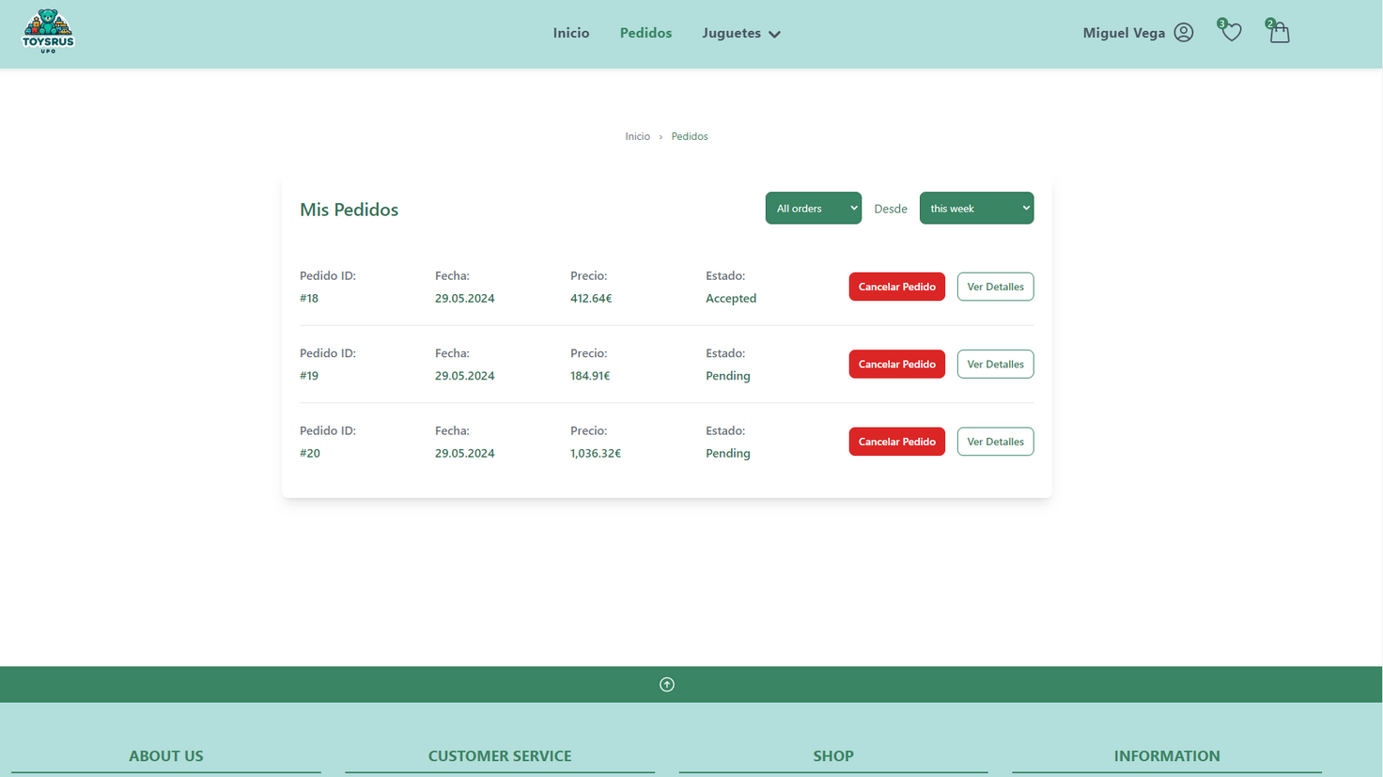
INTERFAZ DE USUARIO
Ver Pedidos

Slide 18


IMPLEMENTACIÓN
En esta sección, exploraremos nuestras decisiones clave de implementación en el código de nuestra aplicación Laravel. Desde la elección de Fortify para la autenticación hasta el uso de nuestro middleware personalizado para la internacionalización, abordaremos aspectos cruciales como seguridad, transacciones y traducciones.

Slide 19


AUTENTICACIÓN
Utilizar Fortify en Laravel simplifica y agiliza el proceso de autenticación al proporcionar características preconstruidas y una estructura modular adaptable. Esto garantiza seguridad y una experiencia de usuario eficiente.

Slide 20

MIDDLEWARES
Los middlewares nos permiten ejecutar acciones específicas antes de que una solicitud llegue al controlador, facilitando la implementación de funcionalidades como autenticación, manejo de sesiones y más. Son una herramienta clave para mantener el código organizado además de garantizarnos seguridad.
Ejemplos de middleware usados:
LocaleMiddleware
StartSession
VerifyCsrfToken

Slide 21

TRANSACCIONES
¿Por qué hemos usado transacciones?
Atomicidad
Integridad de datos
Manejo de errores
Consistencia

Slide 22

SEGURIDAD
¿Por qué hemos aplicado medidas de seguridad?
Proteger los datos del usuario.
Prevención de vulnerabilidades.
Integridad y disponibilidad.
Complimiento de normativas.
¿Qué hemos usado para aplicar las medidas de seguridad?
Hemos hecho uso de Eloquent ORM, para evitar inyecciones SQL.
Uso de autenticación con Fortify.
Validación de formularios.

Slide 23

INTERNALIZACIÓN
¿Por qué hemos decidido internacionalizar?
Hemos decidido internacionalizar para que nuestra web tenga una accesibilidad global, para mejorar la experiencia del usuario y para obtener una ventaja competitiva.

Slide 24

JUSTIFICACIÓN
Desarrollar un buen producto es crucial para el éxito del proyecto.
Los objetivos que hemos cumplidos:
Garantizar la funcionalidad de los objetivos pedidos.
Satisfacer al usuario final.
Asegurar la adaptabilidad y escalabilidad.
Facilitar el mantenimiento.
Optimización de la navegabilidad.

Slide 25


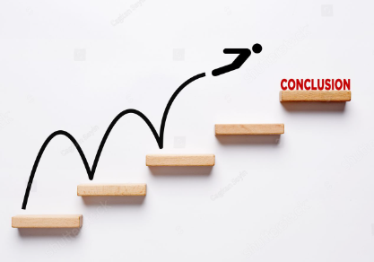
CONCLUSIONES
¿Qué hemos aprendido?
¿Para qué nos sirve?

Slide 26



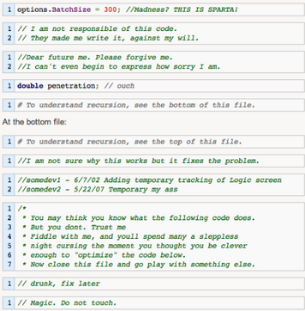

LECCIONES APRENDIDAS
¿Qué volveremos a hacer?
Trabajar en Github con ramas.
Trabajar en equipo con una comunicación fluida.
Uso de buenas prácticas en el código.
¿Qué no volver a hacer?
Trabajar en Github sin ramas.
No comentar el código.
No realizar testing.
No utilizar Jira desde un principio.

Slide 27
VISIÓN A FUTURO
Implementar la lógica para poder realizar descuentos en las compras
Implementar la API de correos para poder realizar un seguimiento real de los pedidos.
Implementar una funcionalidad para que los clientes puedan subir sus juguetes de segunda mano y venderlos.
Implementar la lógica para poder realizar pagos en la aplicación.

Slide 28

BIBLIOGRAFÍA
https://laravel.com/docs/11.x/eloquent-relationships
https://www.youtube.com/watch?v=l8m0rYR7W8w&ab_channel=CodeWithDary
https://codersfree.com/posts/pasos-instalar-tailwind-css-laravel
https://tailwindcss.com/docs/guides/laravel
https://medium.com/@ldudaraliyanage/building-your-first-laravel-10-crud-application-in-under-30-minutes-28a7f1979304
https://www.tailwindawesome.com/?price=free&type=template
Apuntes de la asignatura Tecnologías Avanzadas del Desarrollo.

Slide 29

NUESTRO VÍDEO
Vídeo de demostración

Slide 30

PREGUNTAS Y RESPUESTAS
¿Alguna pregunta?
Estamos aquí para responder tus inquietudes..

Slide 31
¡GRACIAS!
Carlos Vega Molina
Miguel Vega Molnia
Alejandro Vázquez Rodríguez

